Slide 1
Линейная регрессия

Slide 2
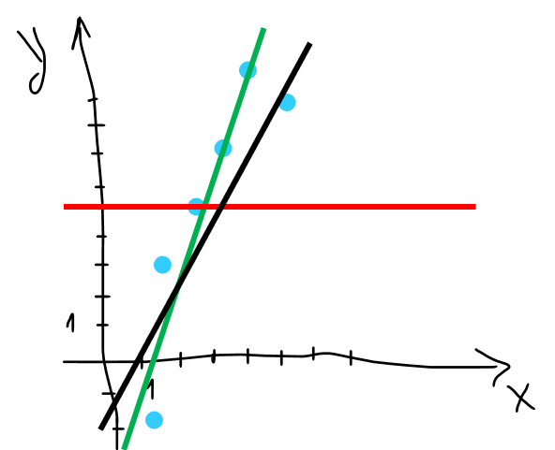


Линейная регрессия
Позволяет выявить линейную связь между переменными, и использовать ее для прогнозирования (!)
Пример:
X | Y
1 | -2
2 | 3
3 | 5
4 | 7
5 | 9
6 | 8

Slide 3
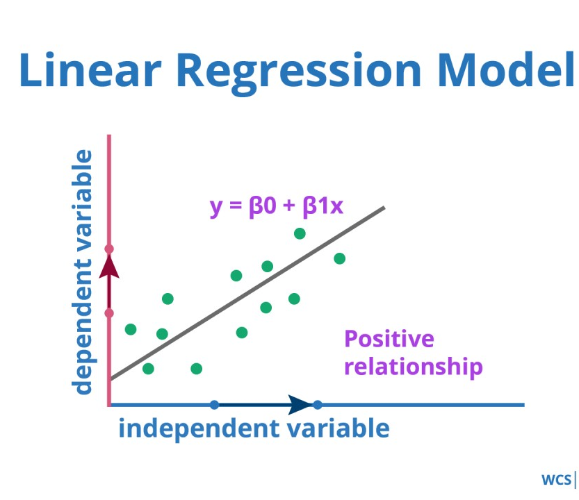
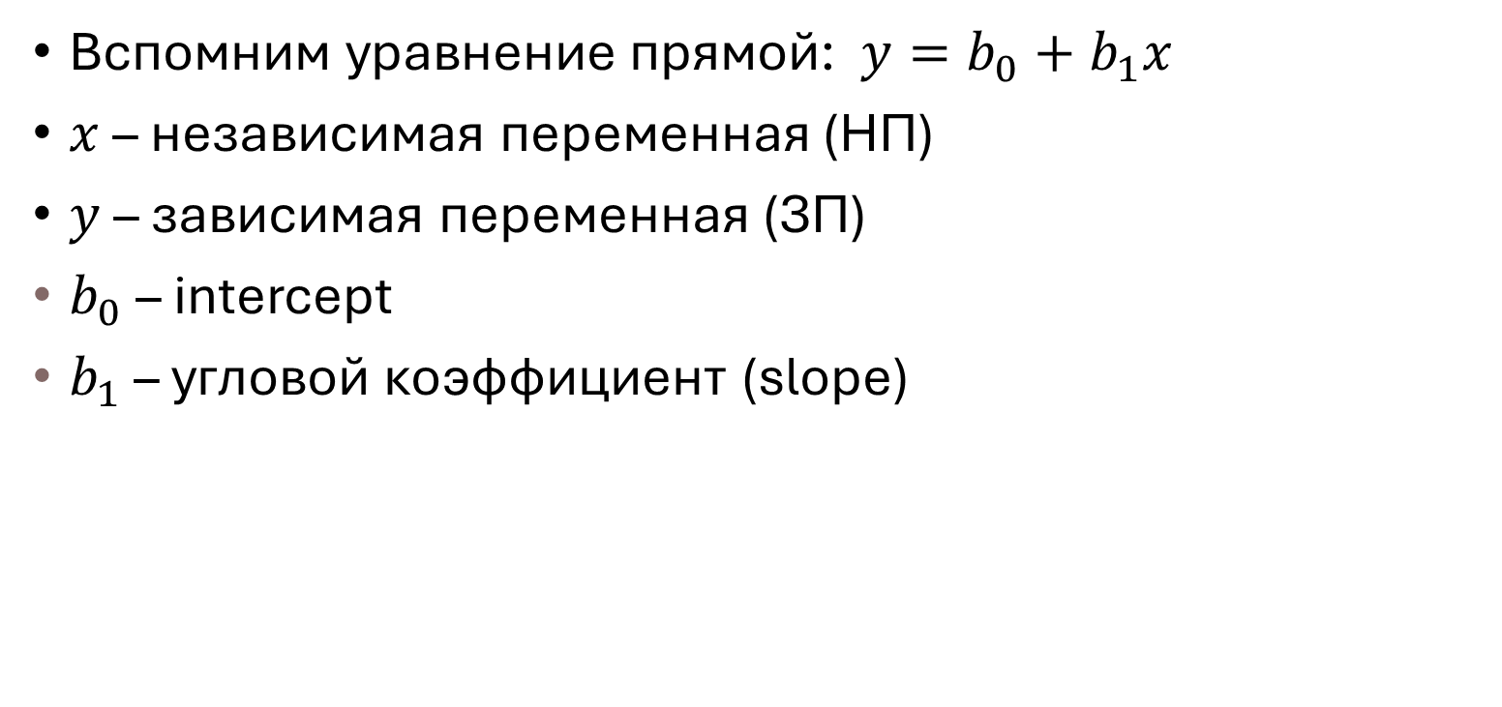
Рассмотрим математически
Вспомним уравнение прямой: $y=b_{0}+b_{1}x$
$x$ – независимая переменная (НП)
$y$ – зависимая переменная (ЗП)
$b_{0}$ – intercept
$b_{1}$ – угловой коэффициент (slope)

Slide 4
Допущения модели
Наблюдения в выборке независимы
Связь между предикторами и зависимой переменной линейная
Ошибки модели распределены случайно
Ошибки модели не коррелируют
Ошибки модели распределены нормально
Дисперсия ошибок гомогенна

Slide 5
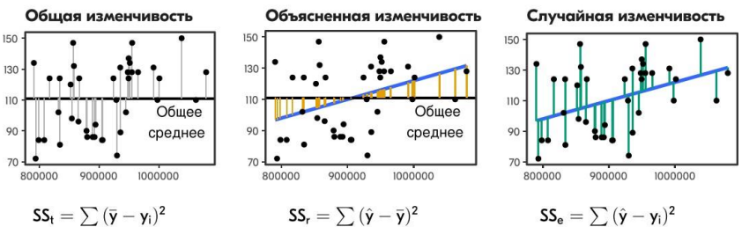

Анализ модели
Коэффициент детерминации (R²) – доля дисперсии данных, объясненная моделью
$R^{2}=\frac{{SS}_{r}}{{SS}_{t}}$
R² лежит в диапазоне: [0; 1]
Adjusted R2 – добавляет поправку на количество предикторов

Slide 6
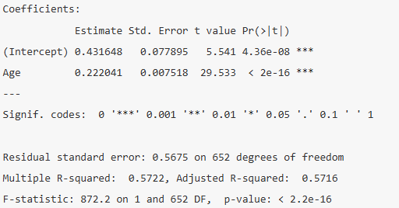
Статистическая значимость модели и предикторов
Если модель в целом значима, то это значит, что среди ее коэффициентов (b) есть такие, которые значимо отличаются от 0 (i.e., есть такие предикторы, которые значимо связаны с зависимой переменной)

Slide 7
Интерпретации коэффициентов модели
p-value – показывает значимость связи предиктора с зависимой переменной, но НЕ величину связи (!)
Сила связи определяется с помощью стандартизованных коэффициентов модели
Идейно: стандартизованный коэффициент показывает, какой была бы корреляция предиктора с зависимой переменной, если бы остальные предикторы в модели были константными.

Slide 8
Множественная линейная регрессия

Slide 9
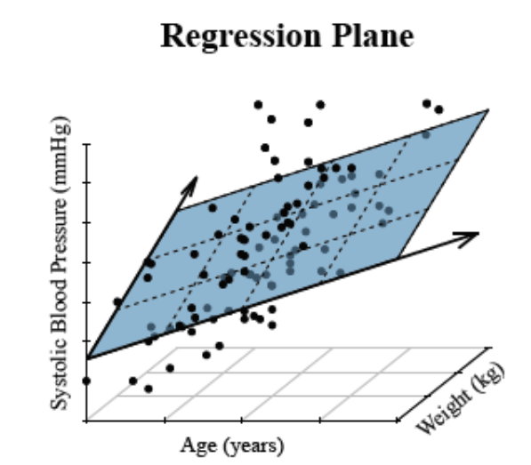
Множественная линейная регрессия
Больше одного предиктора
Все выводы и выкладки остаются неизменными
Добавляется важное допущение: предикторы модели не коррелируют друг с другом!

Slide 10
Оценка допущений модели
Необходимо проверить следующие допущения:
Отсутствие мультиколлинеарности
Нормальность распределения остатков
Гомоскедастичность
Отсутствие влиятельных наблюдений

Slide 11
Оценка допущений модели
1. Мультиколлинеарность – высокая корреляция между предикторами
Как заметить?
VIF (variance inflation factor) > 3
Как бороться?
Удаляем из модели коррелирующие предикторы
Факторный анализ (stay tuned)

Slide 12
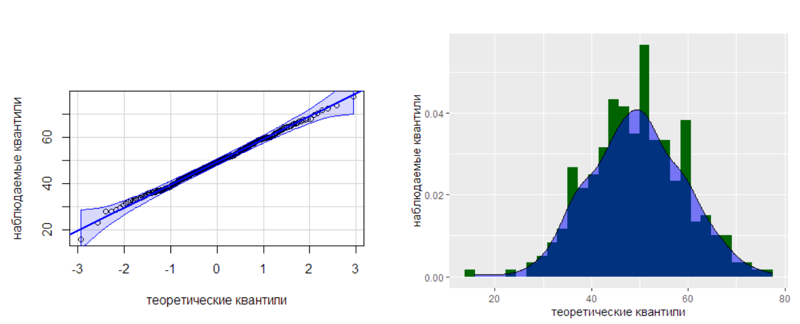
Оценка допущений модели
2. Нормальность распределения остатков

Slide 13
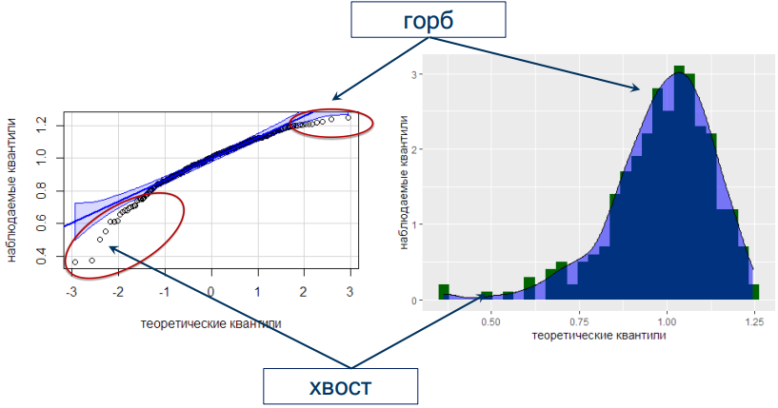
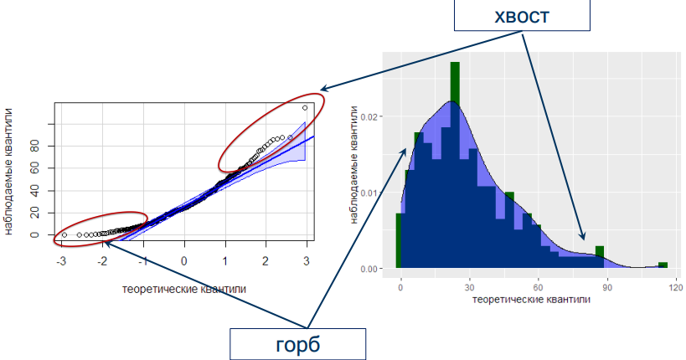
Оценка допущений модели
2. Нормальность распределения остатков

Slide 14
Оценка допущений модели
2. Ненормальность распределения остатков
Как заметить?
Q-Q plot
Как бороться?
Включаем в модель неучтенные переменные
Трансформируем данные
Подбираем модель, которая предполагает другое распределение данных (Generalized Linear Models)

Slide 15
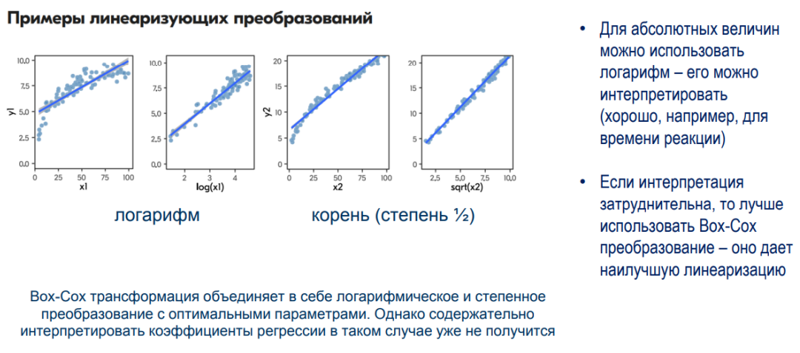
Оценка допущений модели
Трансформация данных

Slide 16
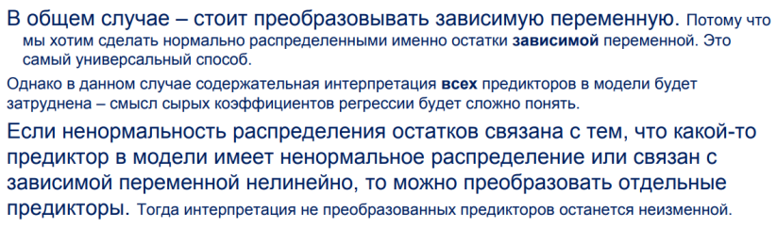
Оценка допущений модели
Трансформация данных

Slide 17
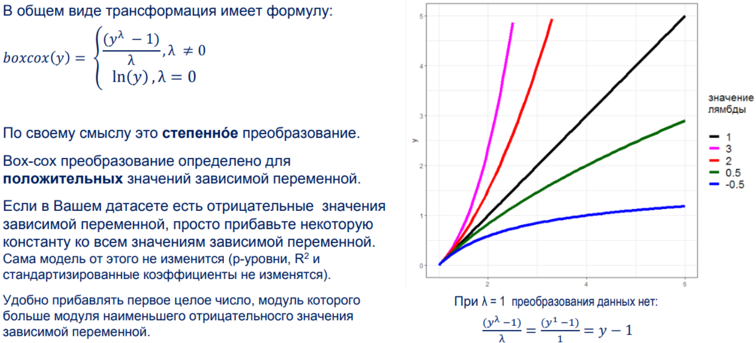
Оценка допущений модели
Трансформация данных: Box-Cox

Slide 18
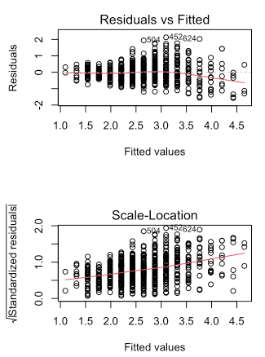
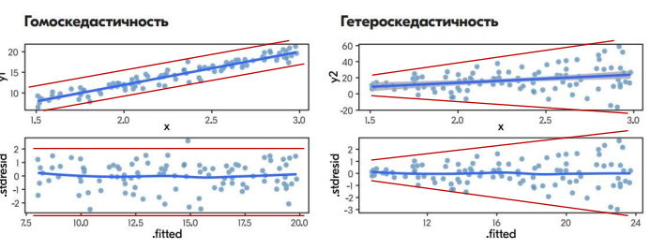
Оценка допущений модели
3. Гомоскедастичность – равномерность дисперсий остатков при разных значениях зависимой переменной
Как заметить?

Slide 19
Оценка допущений модели
3. Гомоскедастичность – равномерность дисперсий остатков при разных значениях зависимой переменной
Как заметить?
Графики
Как бороться?
Включаем в модель неучтенные переменные
Трансформируем данные
Подбираем модель, которая предполагает другое распределение данных (Generalized Linear Models)

Slide 20
Оценка допущений модели
4. Отсутствие влиятельных наблюдений
Как заметить?
Описательная статистика (!)
Расстояния Кука
Как бороться?
Удаляем подозрительные наблюдения
Меняем модель, если влиятельных наблюдений много

Slide 21
Суммируем: пайплайн линейной регрессии
Формулировка гипотез
Корреляционный анализ
Построение модели
Проверка допущений модели
Содержательная интерпретация модели в целом, и отдельных предикторов

Slide 22
Как выбрать лучшую модель?
Информационные критерии – оценивают количество информации, которое было потеряно при описании данных нашей моделью
AIC (Akaike Information Criterion)
BIC (Bayesian Information Criterion)
Чем меньше потеря данных – тем лучше!
General note: простую модель легче интерпретировать, сложная модель работает лучше

Slide 23
Категориальные предикторы в линейной регрессии

Slide 24
Добавление категориальных предикторов
Если переменная принимает всего 2 значения, можно добавить ее в модель. Если значений больше, то используется dummy-encoding и в зависимости от того, как мы перекодируем переменную, будет меняться интерпретация коэффициентов модели.

Slide 25
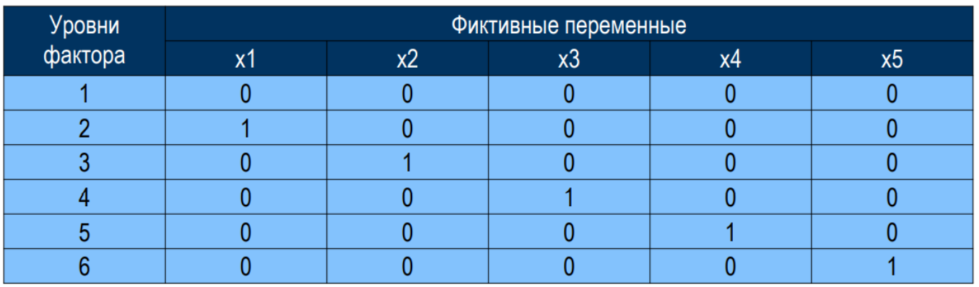
Параметризация предикторов
Treatment contrasts (default)
Коэффициенты модели означают разницу зависимой переменной в сравнении с контрольной группой

Slide 26
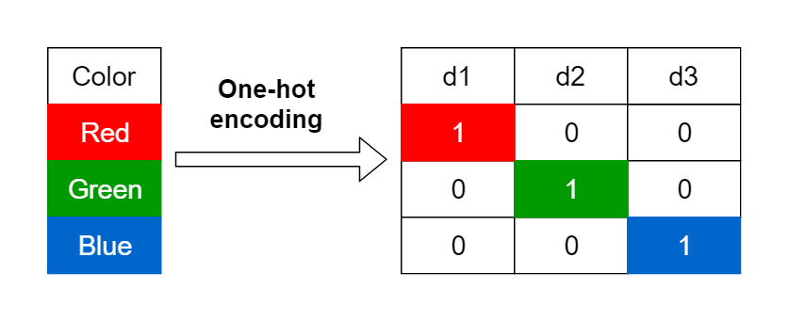


Dummy / one-hot encoding
$$y=b_{0}+b_{1}∗green+b_{2}∗blue$$
y – ЗП
Color – категориальная НП, принимает 3 уровня (red, green, blue)

Slide 27
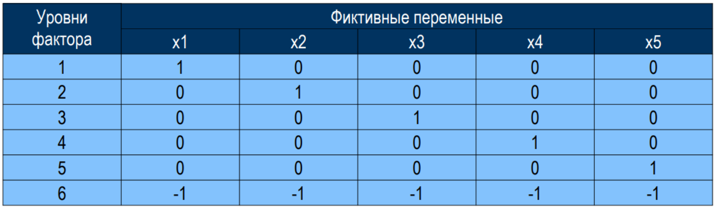
Параметризация эффектов
Sum contrasts
Коэффициенты модели означают разницу зависимой переменной в сравнении с общим средним

Slide 28
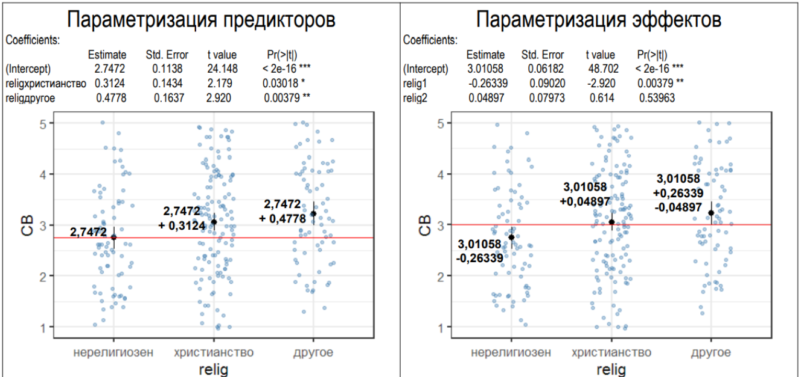

Slide 29
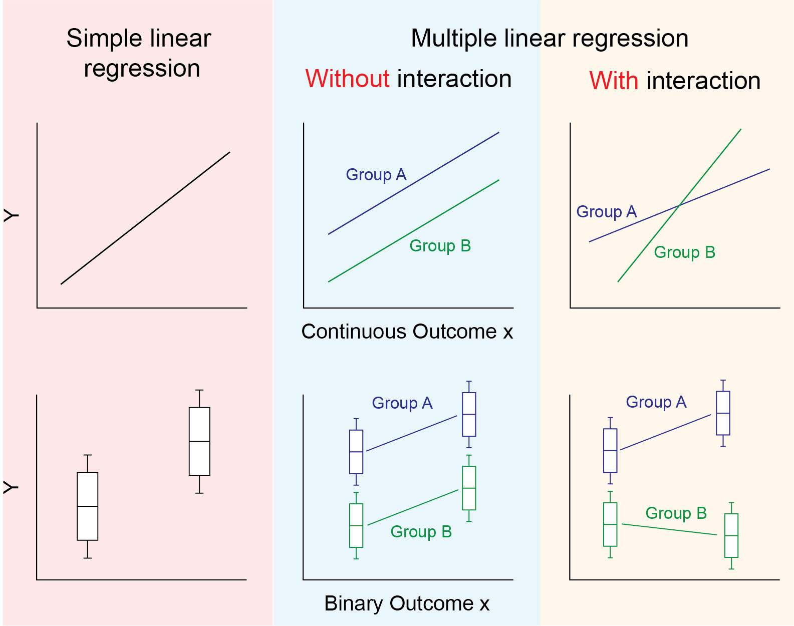
Модели со взаимодействием предикторов
$$y=b_{0}+b_{1}x+b_{2}∗Group_B{+{ b}_{3}∗x∗Group_B}$$
y – ЗП
x – непрерывная НП
Group – категориальная НП, принимает 2 уровня (А и B)

Slide 30
Синтаксис lm()
Модель с интерсептом:
y ~ x1 + x2 y ~ 1 + x1 + x2
2. Модель без интерсепта:
y ~ 0 + x1 + x2
3. Модель с переменными И взаимодействием:
y ~ x1 * x2 y ~ x1 + x2 + x1 : x2
4. Модель только со взаимодействием:
y ~ x1 : x2
5. Модель c параметризацией предикторов (default):
lm(y ~ x1 + x2)
6. Модель c параметризацией эффектов:
lm(y ~ x1 + x2, contrasts =list(x1=contr.sum))

Slide 31
Сравнение моделей
Зачем?
Эксплораторный анализ
Выбрать более простую и интерпретируемую модель
Как? *С помощью частного F-критерия*
anova(model_1, model_2) # сравнение моделей
drop1(model, test=‘F’) # исключает по одному предиктору из модели, начиная со взаимодействий самого высокого порядка и сразу тестирует гипотезу о различии моделей

